Slide 1
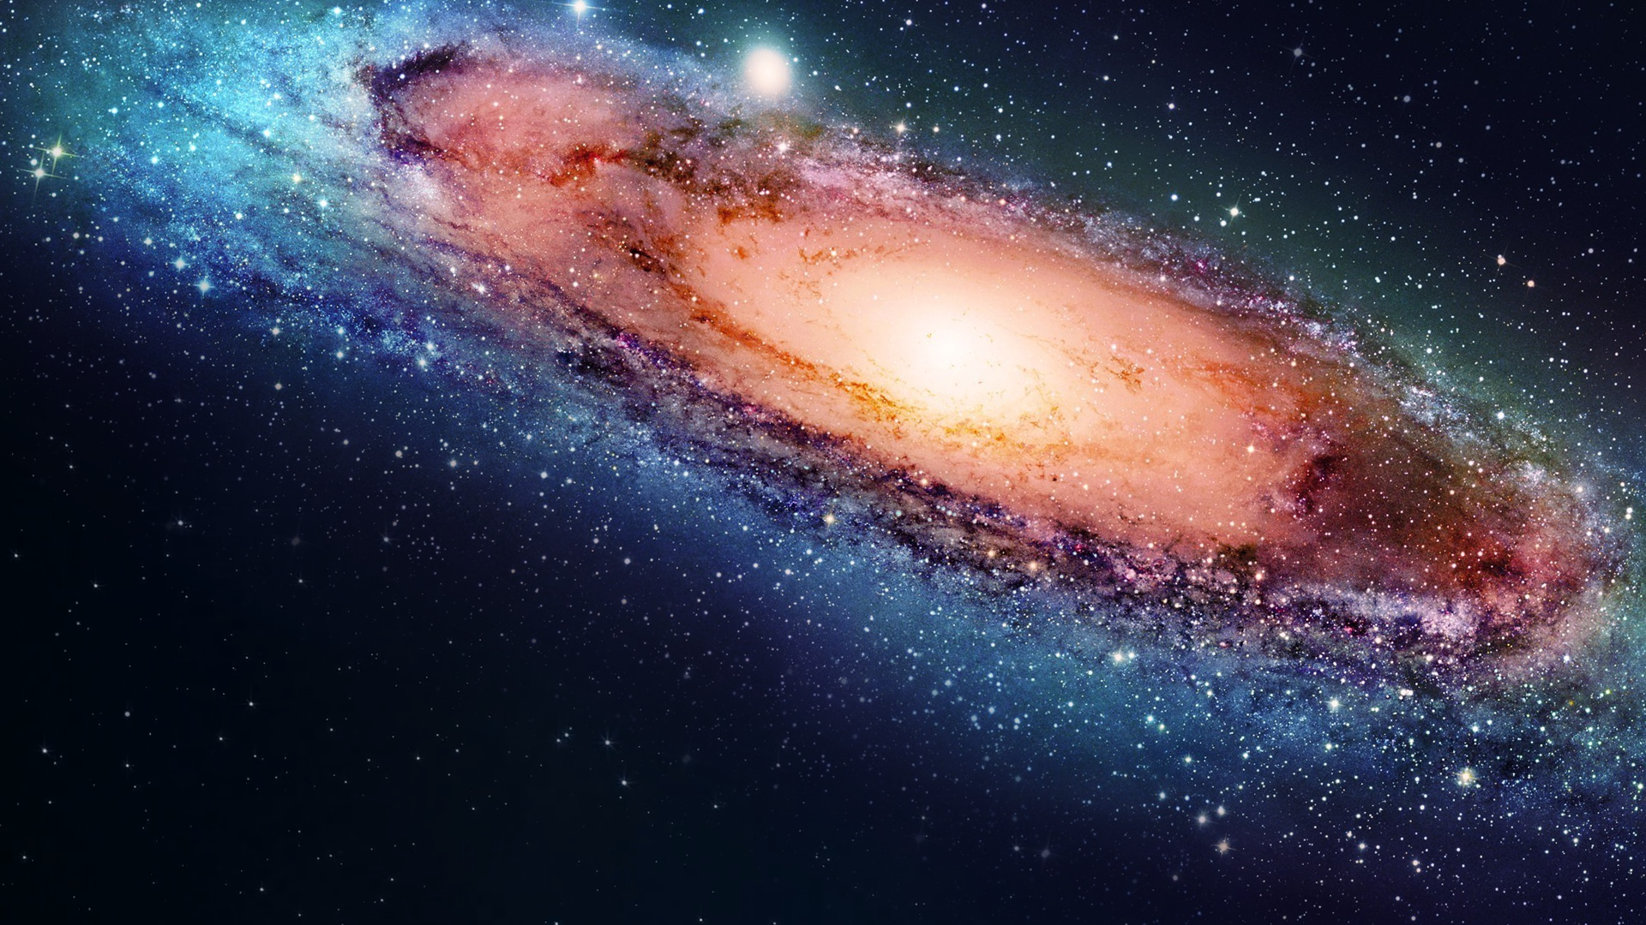
ПОШУК ЖИТТЯ ЗА МЕЖАМИ ЗЕМЛІ. ПИТАННЯ ІСНУВАННЯ ІНШИХ ВСЕСВІТІВ. МУЛЬТИВСЕСВІТ

Slide 2
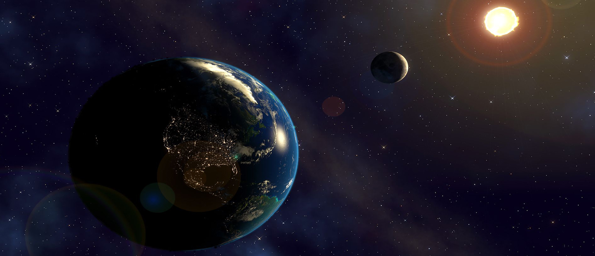
Згадаймо головне
1. Чи є живі організми на інших планетах?
2. Як їх знайти та встановити з ними контакт?
3. Чи варто нам шукати життя на інших планетах?

Slide 3
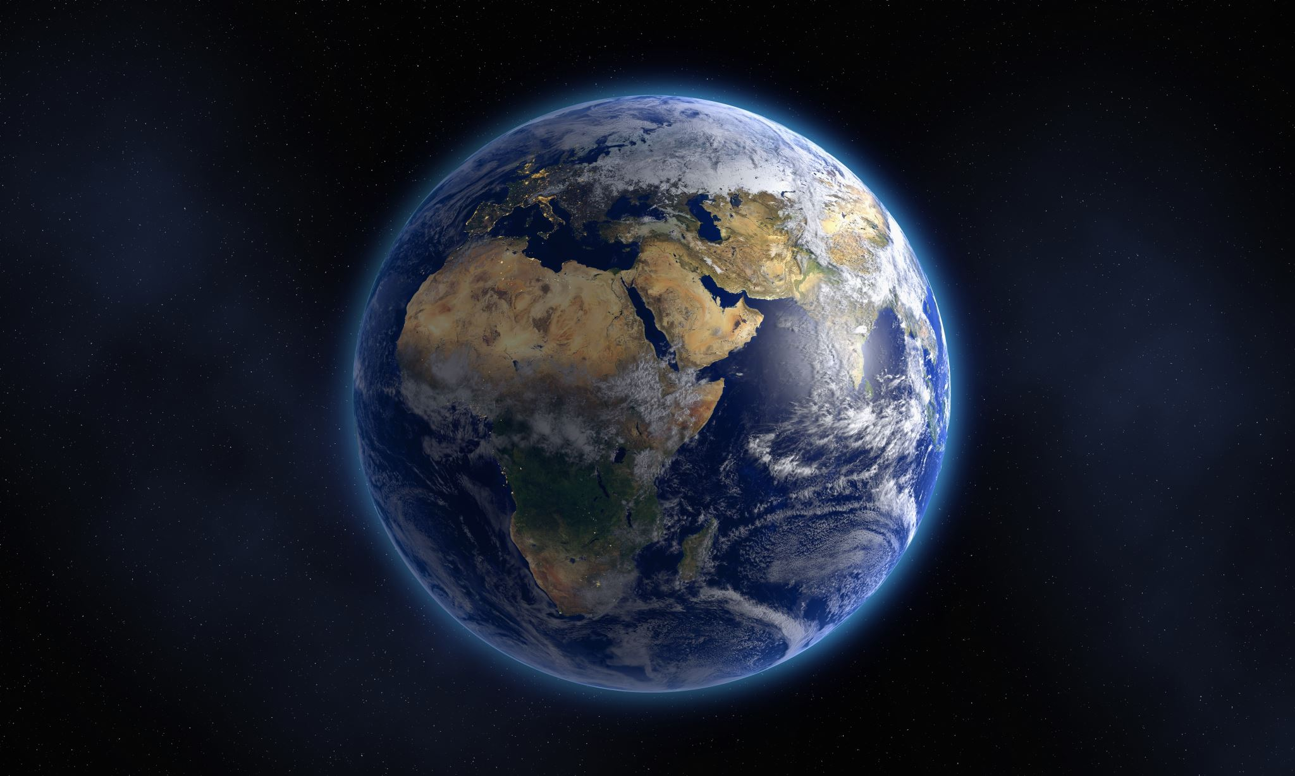
Пошук життя поза межами Землі
Для чого нам шукати позаземні цивілізації та встановлювати контакти з ними?
Земля – закрита система
Вона приречена на смерть

Slide 4
Пошук життя поза межами Землі
Контакти між цивілізаціями – обмін інформацією
Обмін інформацією може привести до загального зростання інформації
З точки зору біологічної еволюції – сприятиме прогресу

Slide 5
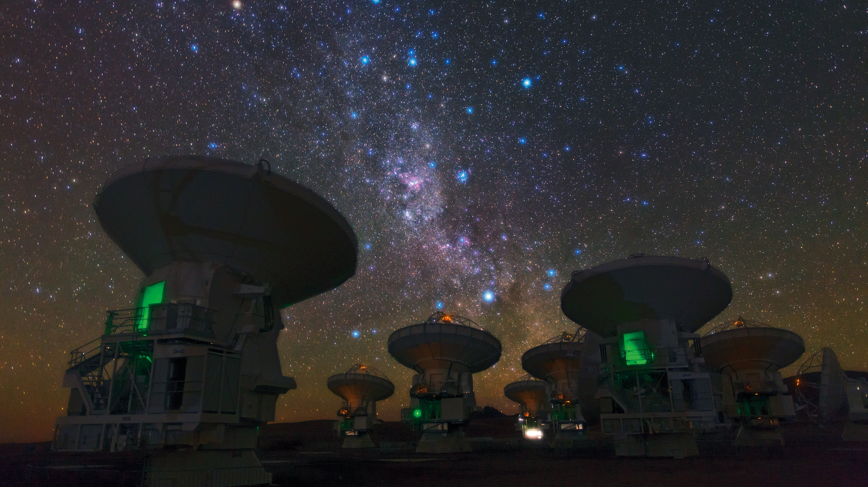
Контакт І типу
Обмін інформацією за допомогою електромагнітних хвиль або іншого випромінювання, яке може бути носієм інформації
У космос відправляються міжзоряні послання за допомогою радіотелескопів

Slide 6
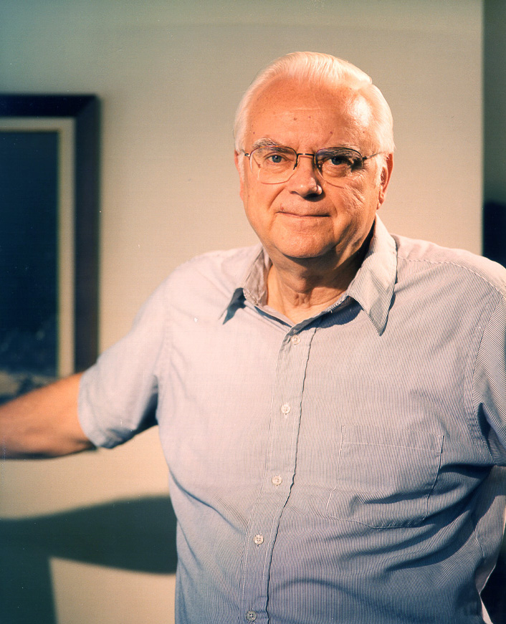
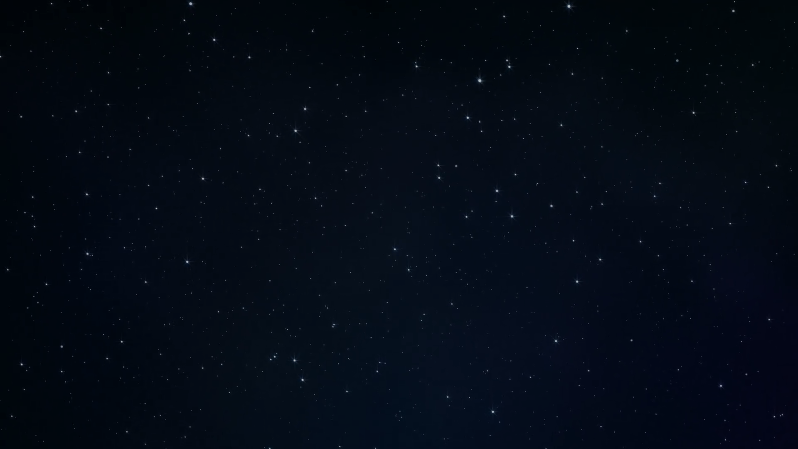
Контакт І типу
1960 р. – початок пошуку сигналів позаземного життя
Радіовипромінювання найближчих зір
(τ Кита і ε Еридана)
на хвилі 21 см
Френк Дрейк
1930

Slide 7
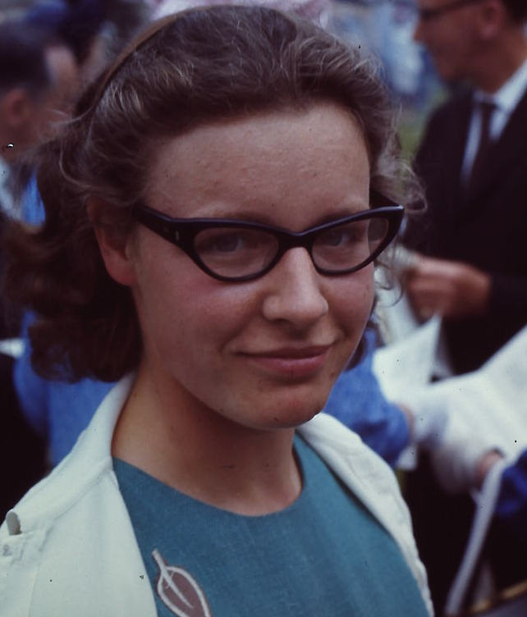
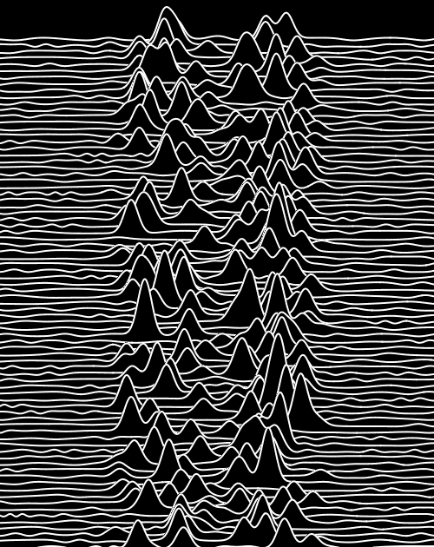
Контакт І типу
Радіосигнали пульсара
PSR B1919+21 (1967 р.)
Джерело сигналу - нейтронні зорі
Сюзен Бернел
1943

Slide 8
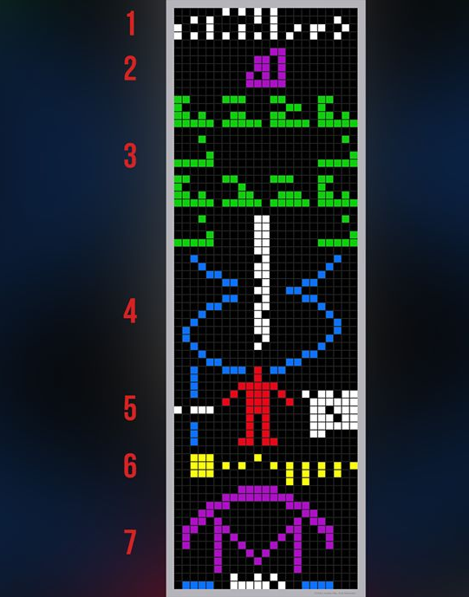
Контакт І типу
У 1974 р. з радіоастрономічної обсерваторії в Аресібо в бік кулястого скупчення М31 (сузір’я Геркулеса), було спрямовано послання, що містить закодований текст про життя та цивілізацію на Землі

Slide 9
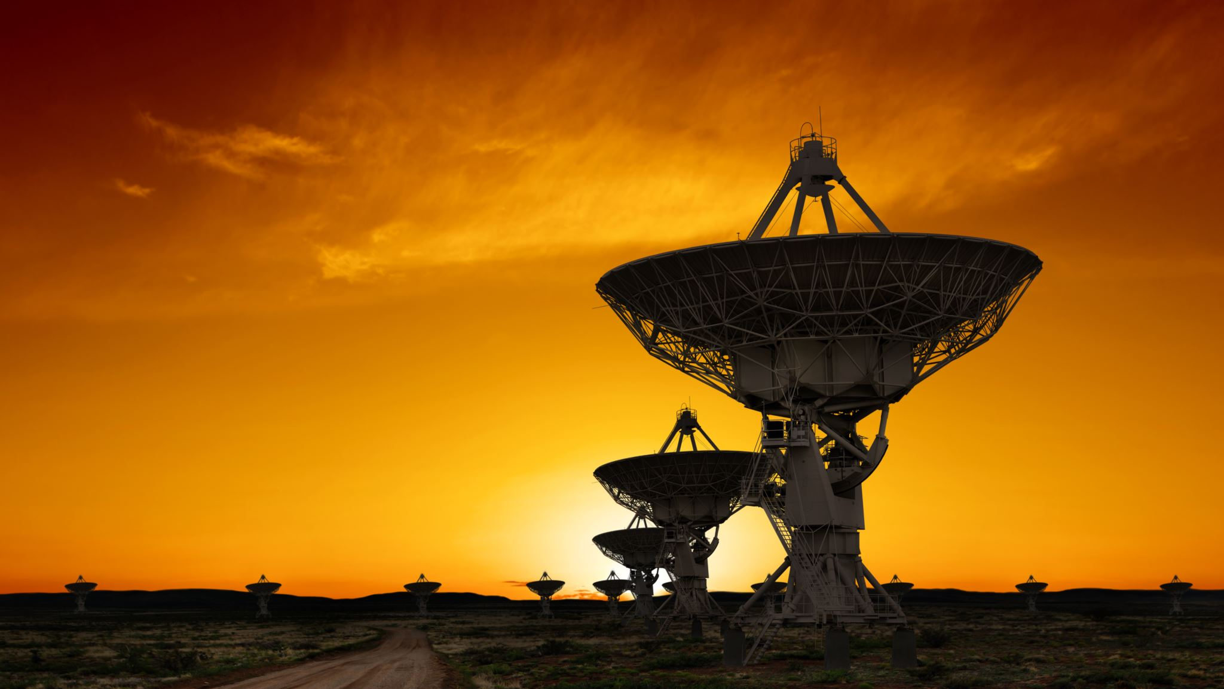
Контакт І типу
Від Землі поширюється інтелектуальна хвиля, яку випромінюють земні радіостанції
Ці «розумні» сигнали поширилися тільки на відстань 100 св. років від Землі
Щоб отримати відповідь на ці сигнали треба роки та навіть століття
Встановлення контактів між цивілізаціями за допомогою електромагнітних хвиль може відбуватися досить тривалий час

Slide 10
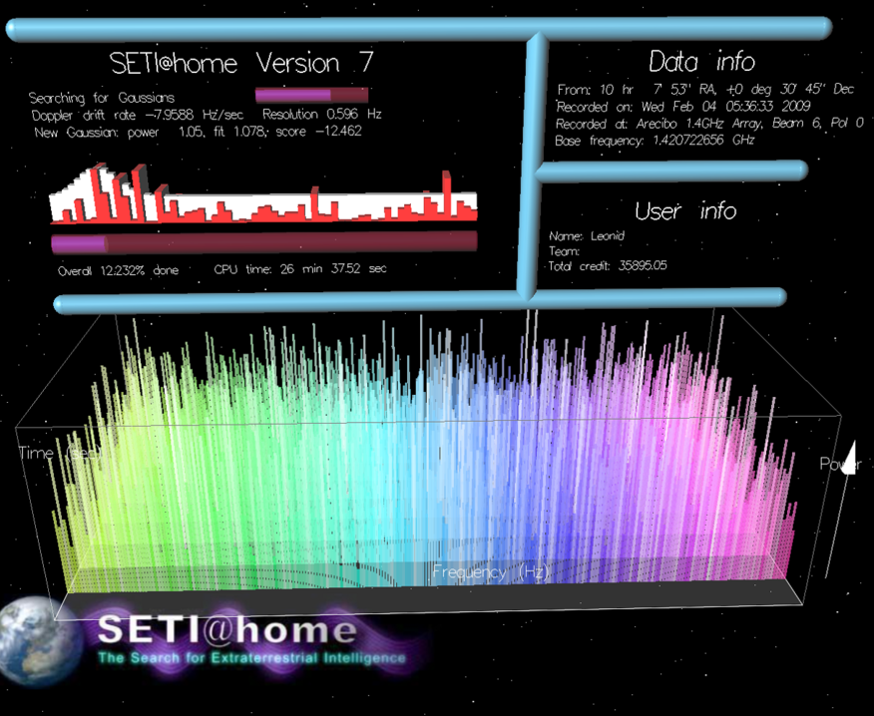
Контакт І типу
SETI - пошуки позаземного розуму
СЕТІ - зв’язок з позаземним розумом
Відправити в космос ретельно зашифроване повідомлення
Аналіз радіосигналу

Slide 11
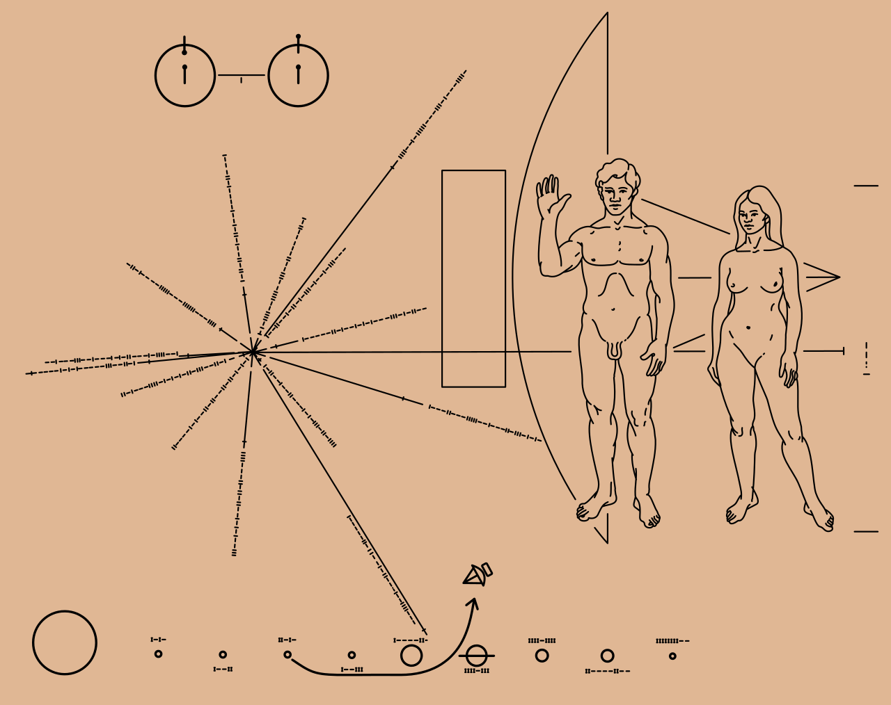
Контакт ІІ типу
За допомогою автоматичних систем, керувати якими будуть комп’ютери і роботи
Повідомлення про земну цивілізацію було запущено в космос на борту 4 автоматичних станцій: «Піонер-10», «Піонер-11», «Вояджер 1» та «Вояджер-2»
Золота пластинка «Піонер 10»

Slide 12
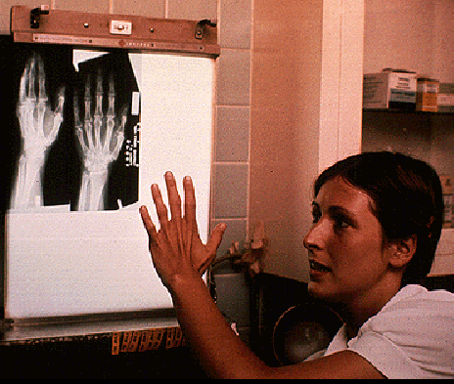
Контакт ІІ типу
«Вояджери несли пластинку із сотнями зображень Землі, тварин, людей, міст, техніки, звукозаписами привітань на багатьох мовах планети, пісень, голосів тварин та природних шумів
Одна з фотографій на пластинці «Вояджера 1»

Slide 13
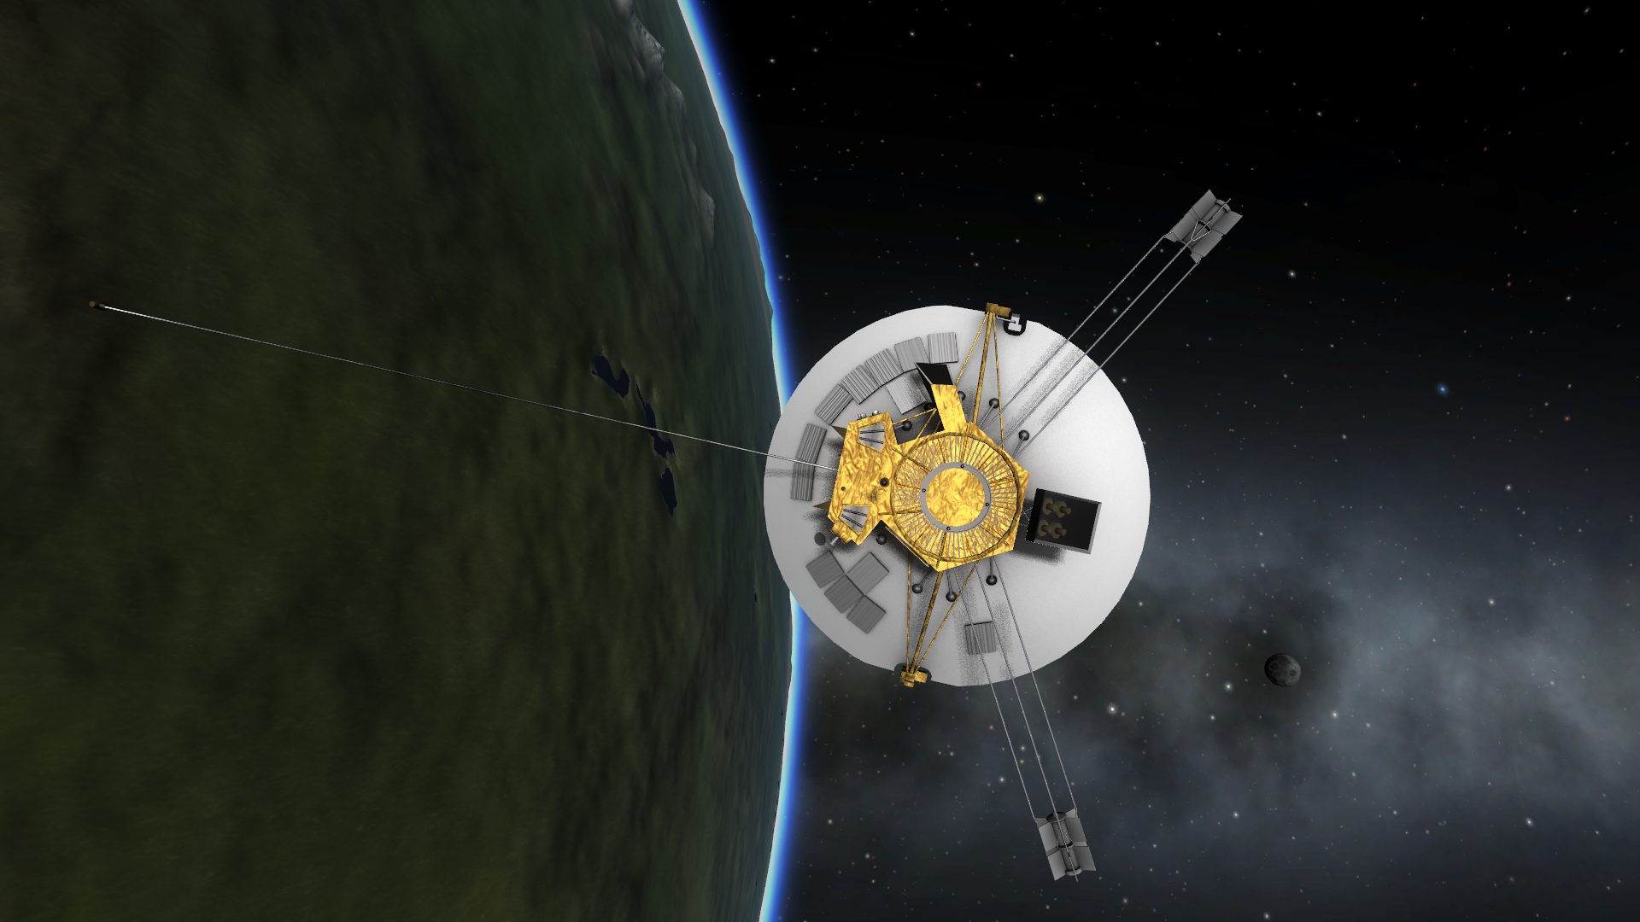
Контакт ІІ типу
Вийдуть за межі Сонячної системи і будуть обертатися навколо центра Галактики

Slide 14
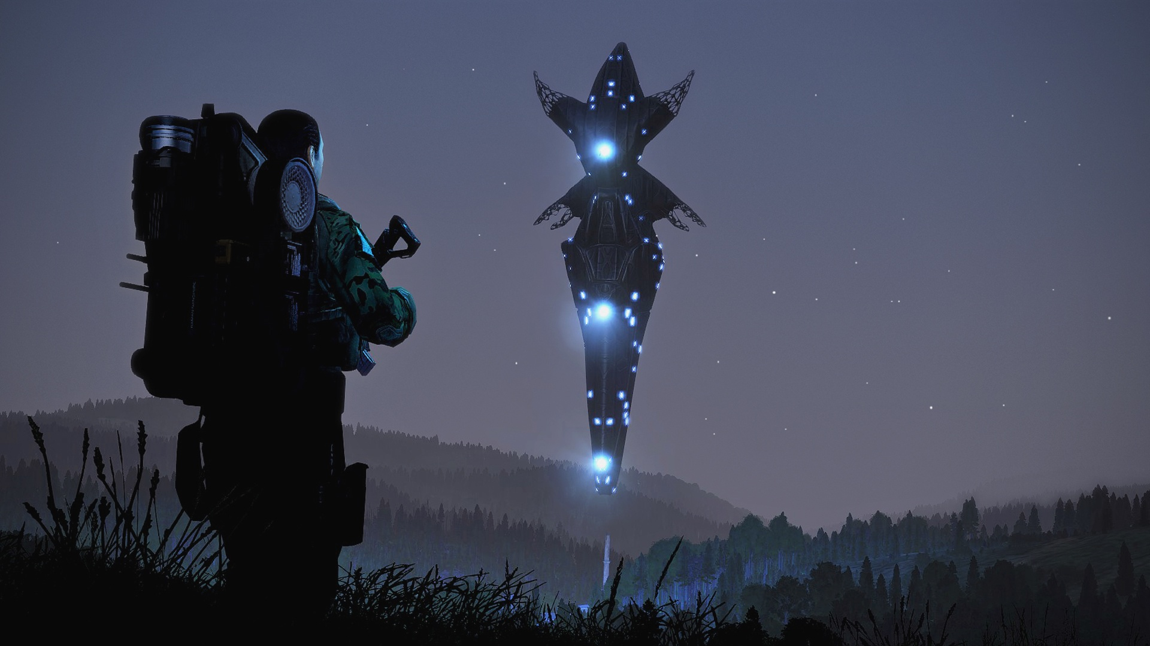
Контакт ІІІ типу
Зустріч живих представників інопланетних цивілізацій
Якщо інша цивілізація знаходиться на вищому ступені розвитку
Контакт може відбутися і на Землі

Slide 15
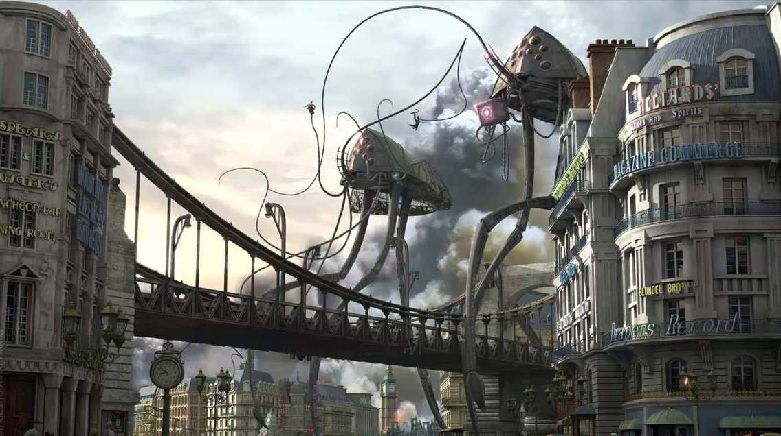
Контакт ІІІ типу
Чи захочуть вони спілкуватися?
Війна світів
(Зоряні війни)
Міжзоряні перельоти. Колонізація інших світів

Slide 16
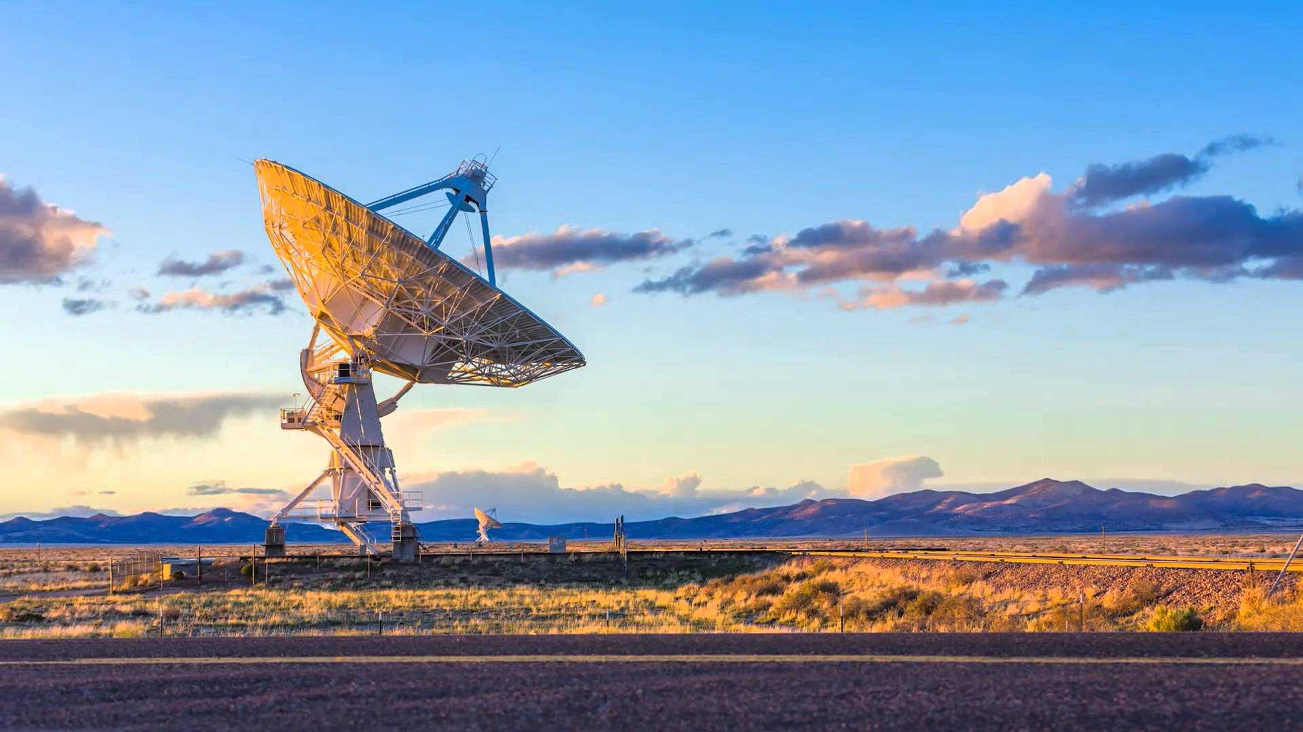
Контакти з іншими цивілізаціями
На даному етапі розвитку земної цивілізації ми можемо здійснити контакти
першого типу

Slide 17
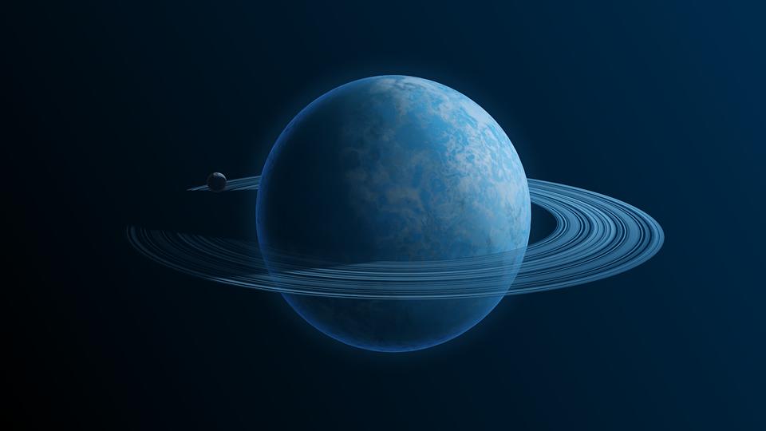
Як і де шукати?
Хімічний склад (наявність води,кисню та вуглецю)
Маса, радіус та орбіта планети
Відстань до зорі та її тип (стабільна зоря, пояс життя)
Коливання температури в межах від 0 до 100 ^{о}С
Пошуки ж “земного” життя слід шукати в околицях зір, подібних до Сонця, час існування яких перевищує 5 млрд. років.

Slide 18
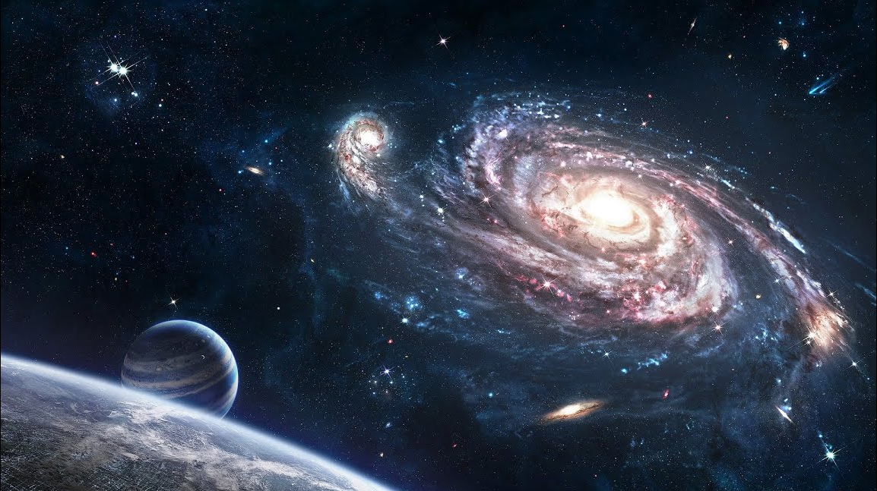
Мультивсесвіт
Структура Всесвіту є нестійкою щодо його основних фундаментальних констант
Не виключено, що в космосі існують і інші світи, у яких є свій комплекс фізичних констант і властивостей

Slide 19
Мультивсесвіт
Існування інших фундаментальних законів і інших форм життя, навіть таких, що забезпечують існування негуманоїдних форм життя і розуму

Slide 20
Мультивсесвіт
Поєднання всесвітів подібних до нашого і є мультивсесвітом
це області Всесвіту перебувають на величезних відстанях, набагато більших за розмір горизонту подій, та еволюціонують незалежно одна від одної

Slide 21
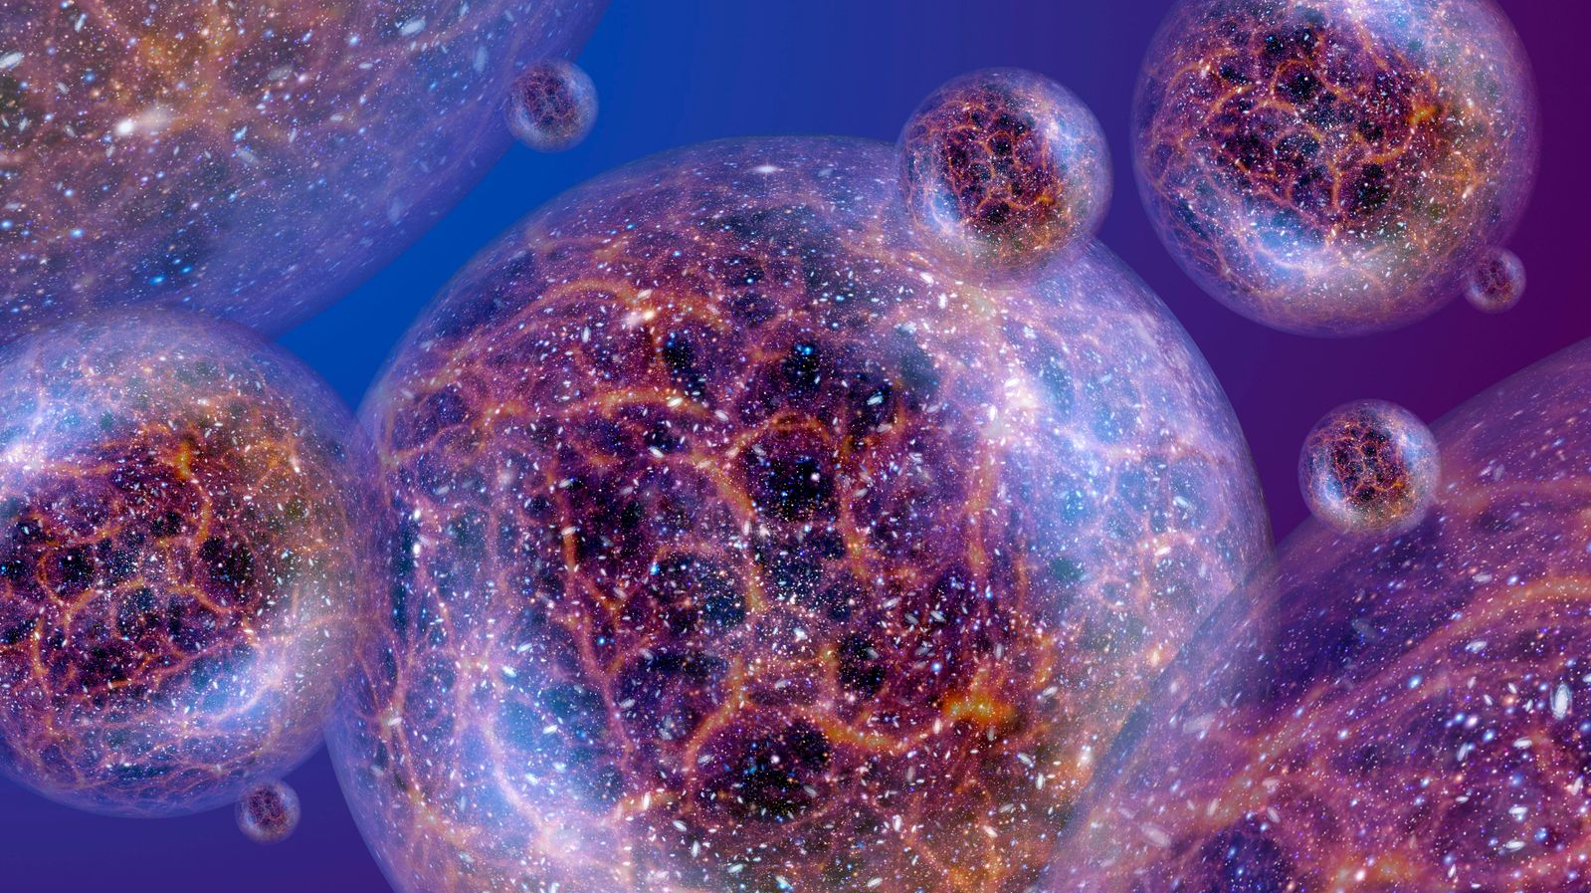
Мультивсесвіт
Чи існує нескінченна кількість мультивсесвітів?
Якщо інші мультивсесвіти існують, то їхнє існування підкоряється принципово іншим законам, ніж існування нашого Всесвіту
Отримати інформацію від них ми не можемо

Slide 22
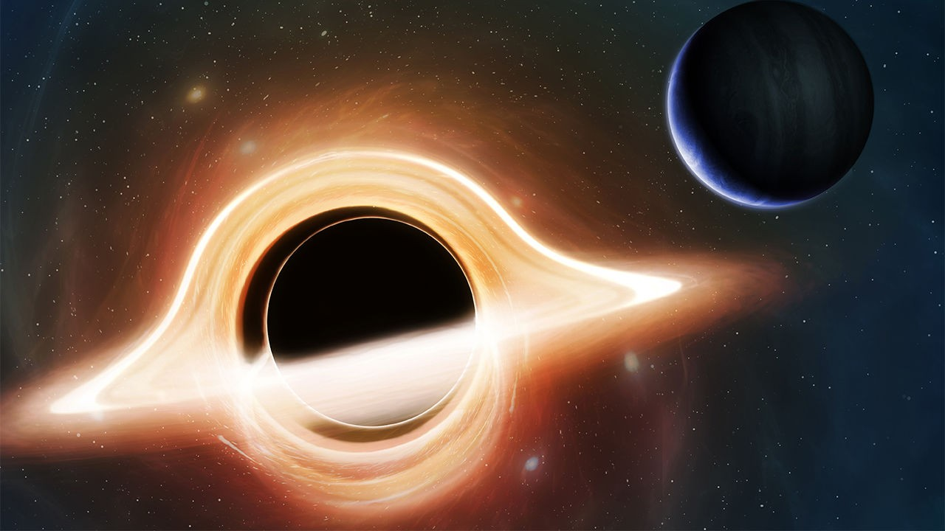
Мультивсесвіт
Як здійснити зв’язок з тим, що принципово не схоже на наш світ?
Чорні діри - канали зв’язку між всесвітами

Slide 23
Поміркуємо
1. Як розшифровується абревіатура НЛО?
2. Над якою проблемою працює міжнародна організація SETI?
3. На яку відстань від Землі вже поширились у космос «розумні сигнали» наших радіостанцій?
4. Чи висока імовірність життя на інших планетах?

Slide 24
Поміркуємо
5. Що дозволяє оцінити формула Дрейка
6. Які можуть бути типи контактів з цивілізаціями?
7. У який спосіб людство намагається установити контакти з позаземними цивілізаціями?
8. Чим загрожує зустріч з позаземними цивілізаціями?

Slide 25
Поміркуємо
9. Що означає вислів звичайне життя? Які б інші форми життя могли б існувати у Всесвіті?
10. Як ви думаєте, чому в астрономії з’явилася гіпотеза про існування інших всесвітів? (гіпотеза мультивсесвіту)
11. Що можна сказати про існування життя поблизу зір, навколо яких спостерігаються планетарні туманності? Відповідь поясніть.
12. Біля зір яких спектральних класів з найбільшою йморівністю може виникнути і розвинутись життя? Відповідь поясніть.

Slide 26
Рефлексія
▪ На уроці я зрозумів …
▪ На уроці найцікавішим було …
▪ На уроці мені було найважче …
▪ У мене виникло запитання …
▪ На наступний урок я хотів би …

Slide 27
Домашнє завдання
Прочитати тема 8, пункт 2,(С. 115-116),3(С. 116-119),
Контрольні запитання (1-2) С. 116, (1-4) С.119
Тестові завдання С. 119
Підготувати повідомлення, буклети, бюлетені, презентації на одну із тем:
• Яка імовірність життя на інших планетах? Формула Дрейка
• Wow – сигнал від інопланетян?
• Як виглядає АЛЬТЕРНАТИВНЕ ЖИТТЯ?
• Чи варто нам шукати інші форми життя?

